Slide 1







Slide 2







Slide 3
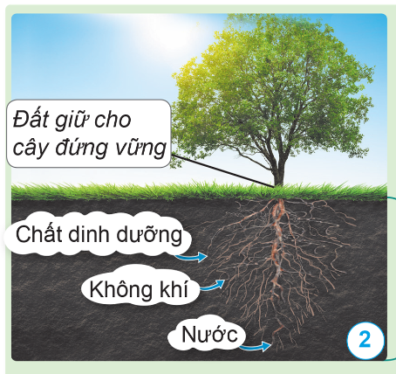




Học tiếp
Notes:
GIÁO VIÊN BẤM CHUỘT VÀO CÁC MẢNH GHÉP ĐỂ ĐƯỢC DẪN ĐẾN CÂU HỎI TƯƠNG ỨNG
SAU KHI MẢNH GHÉP ĐƯỢC LẬT MỞ, GV NHẤP CHUỘT MỘT LẦN -> NHẤP VÀO BIỂU TƯỢNG MŨI TÊN NHẤP NHÁY

Slide 4


1. Trong đất có những thành phần nào?
Trong đất có nước và không khí, chất khoáng, mùn,….

Slide 5
2. Thành phần nào có trong đất nhiều nhất?
Chất khoáng

Slide 6
3. Mùn được hình thành từ đâu?
Mùn được hình thành chủ yếu do xác động vật và thực vật phân huỷ với sự tham gia của sinh vật trong đất.

Slide 7
4. Kể tên một số loại đất mà em biết.
Đất cát, đất thịt, đất sét,...

Slide 8






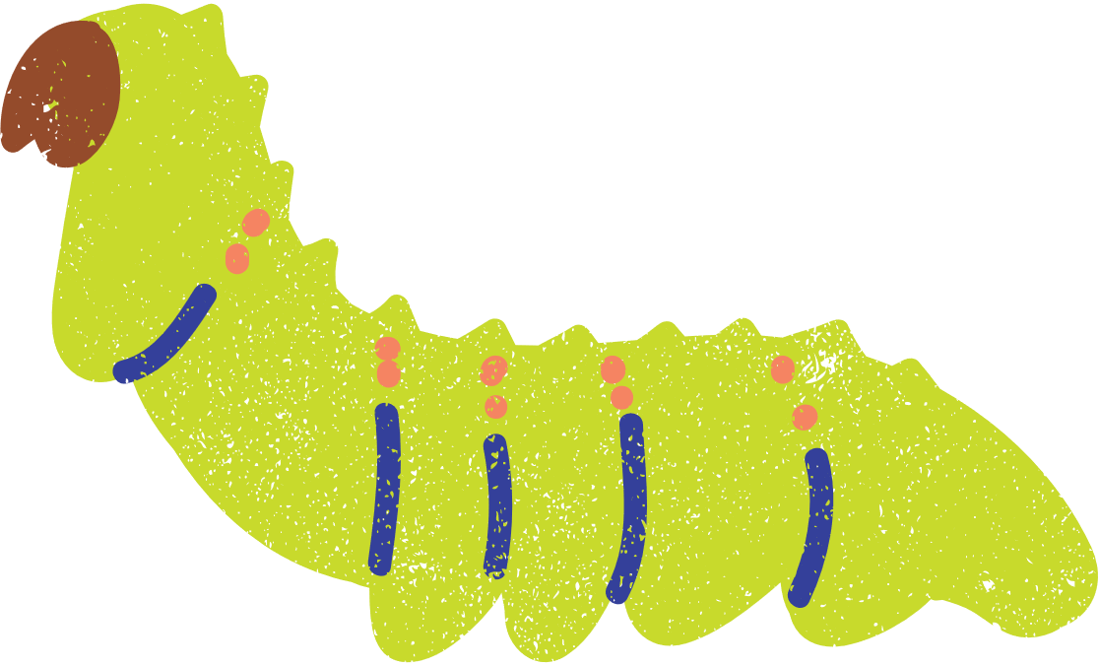

Slide 9
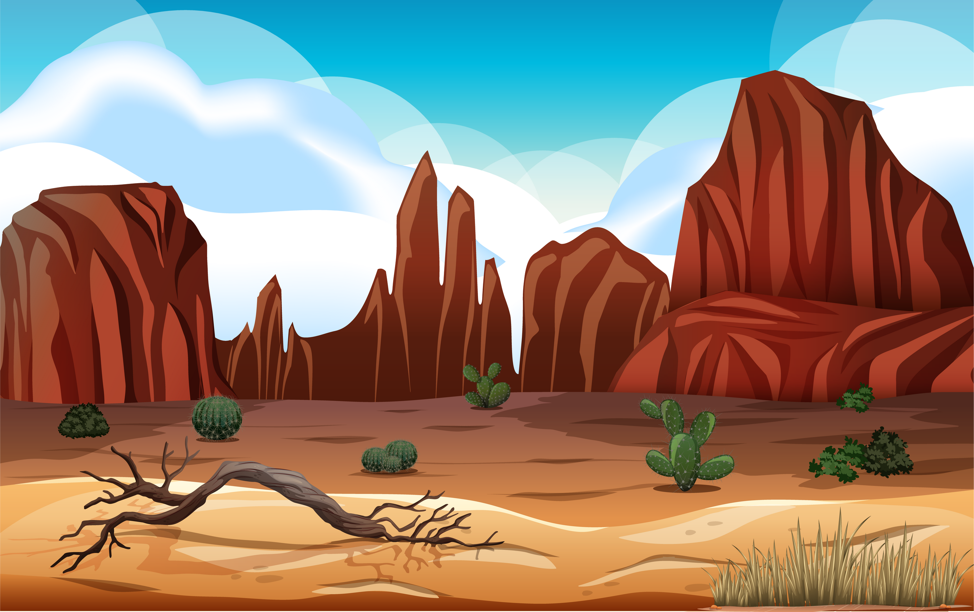

YÊU CẦU CẦN ĐẠT
1. Nêu được một số thành phần của đất
2.
Trình bày được vai trò của đất đối với cây trồng.

Slide 10


Slide 11



Slide 12
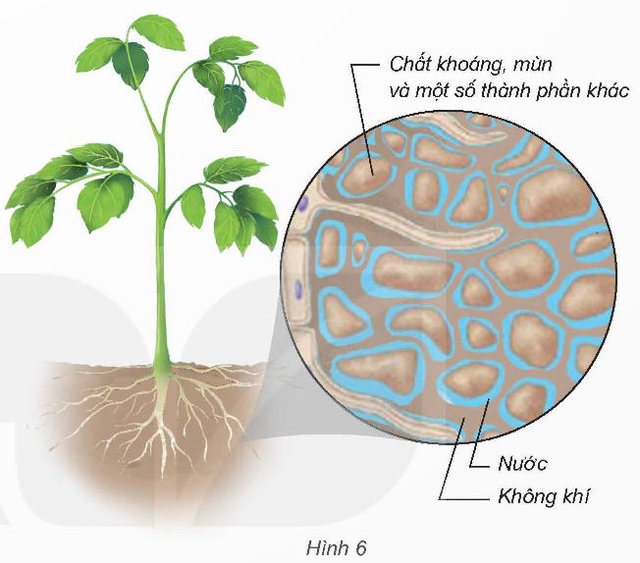


Quan sát hình 6 và cho biết:
Rễ cây lấy những gì từ đất?
Vì sao cây có thể đứng vững, không bị đổ?

Slide 13

Rễ là bộ phận chủ yếu hút chất dinh dưỡng (chất khoáng, mùn), nước và không khí có trong đất.
Vì rễ có vai trò bám vào long đất giúp cây đứng vững hơn, cố định cây ở vị trí ban đầu, không bị đổ ngã.

Slide 14

Rễ cây lấy nước, chất khoáng, không khí,… từ đất.
Cây có thể đứng vững, không bị đổ nhờ bộ rễ cây phát triển cắm rễ sâu trong lòng đất.

Slide 15

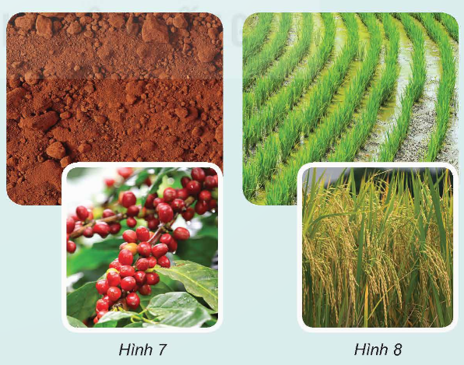
Mỗi vùng miền ở Việt Nam có các loại đất khác nhau, phù hợp với từng loại cây trồng. Đất bazan ở Tây Nguyên (hình 7) có thể trồng các loại cây công nghiệp như cao su, cà phê, hồ tiêu,… Đất phù sa phổ biến ở vùng đồng bằng (hình 8), nơi có các con sông lớn chảy qua như sông Hồng, sông Đáy, sông Cửu Long,… có thể trồng cây nông nghiệp như lúa, ngô, khoai,…

Slide 16
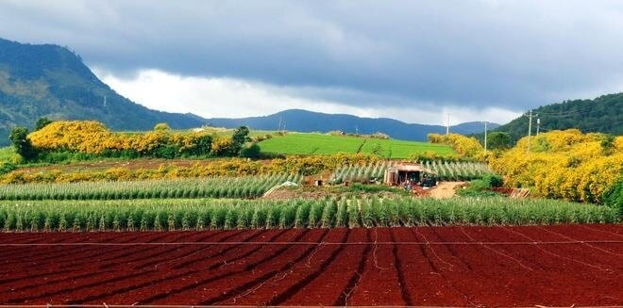
Đất đỏ bazan

Slide 17
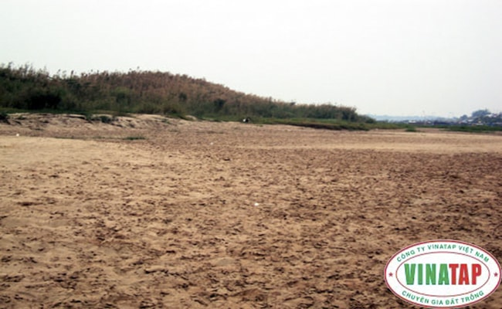
Đất phù sa
Notes:
https://youtu.be/zXxIa9TuN8c.
GV mở cho HS xemm video vai trò của đất

Slide 18


Slide 19





1. Trình bày vai trò của đất đối với cây?

Slide 20


Slide 21

1. Trình bày vai trò của đất đối với cây?

Slide 22
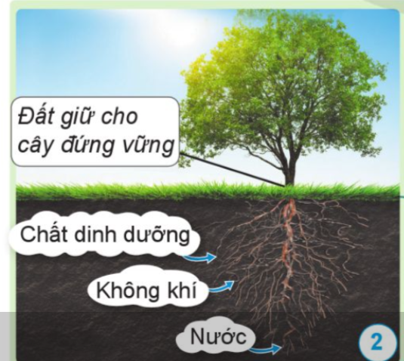
Vai trò của đất đối với cây trồng: cung cấp nước, không khí, chất dinh dưỡng cho cây và giữ cho cây đứng vững.

Slide 23
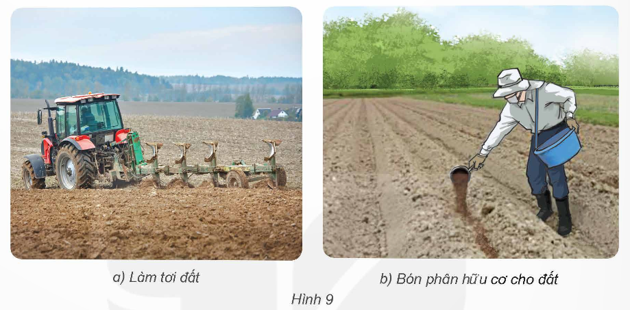
2. Quan sát hình 9 và cho biết:
Hoạt động đang diễn ra trong mỗi hình làm thay đổi thành phần nào của đất?
Tác dụng của từng hoạt động đối với đất.

Slide 24
PHIẾU HỌC TẬP
Các hoạt động của con người tác động đến đất trồng
Tên hoạt động | Thành phần của đất bị thay đổi | Tác dụng của hoạt động đối với đất
Hình 9a:…………
Hình 9b:…………

Slide 25
PHIẾU HỌC TẬP
Các hoạt động của con người tác động đến đất trồng
Tên hoạt động | Thành phần của đất bị thay đổi | Tác dụng của hoạt động đối với đất
Hình 9a: Làm tơi đất | Không khí | Giúp đất tơi xốp hơn và tăng không khí trong đất
Hình 9b: Bón phân hữu cơ cho đất | Chất dinh dưỡng trong đất (chất khoáng, mùn…) | Tăng chất khoáng và mùn cho đất, giúp cây trồng có thể sống và phát triển.

Slide 26

3. Kể những hoạt động làm tăng vai trò của đất đối với cây trồng mà em biết.

Slide 27
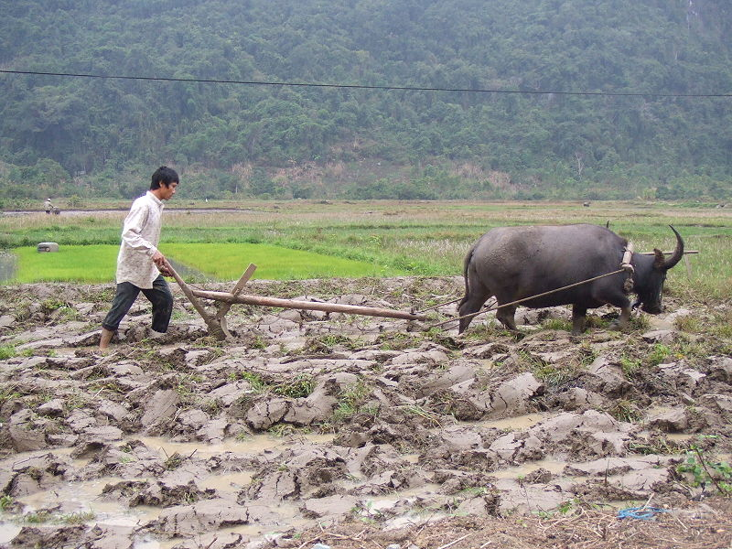
Cày bừa

Slide 28
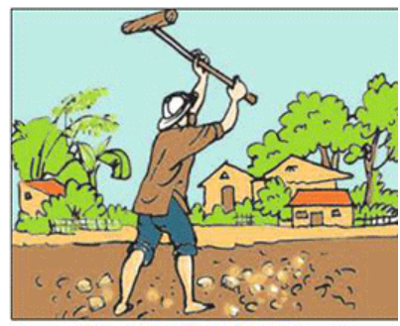
Đập đất

Slide 29
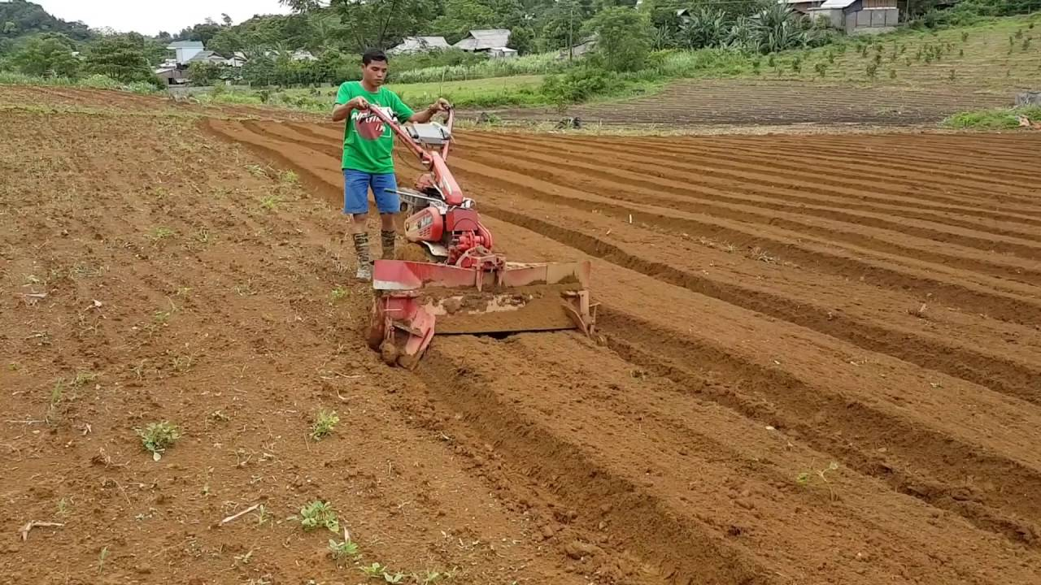
Lên luống

Slide 30
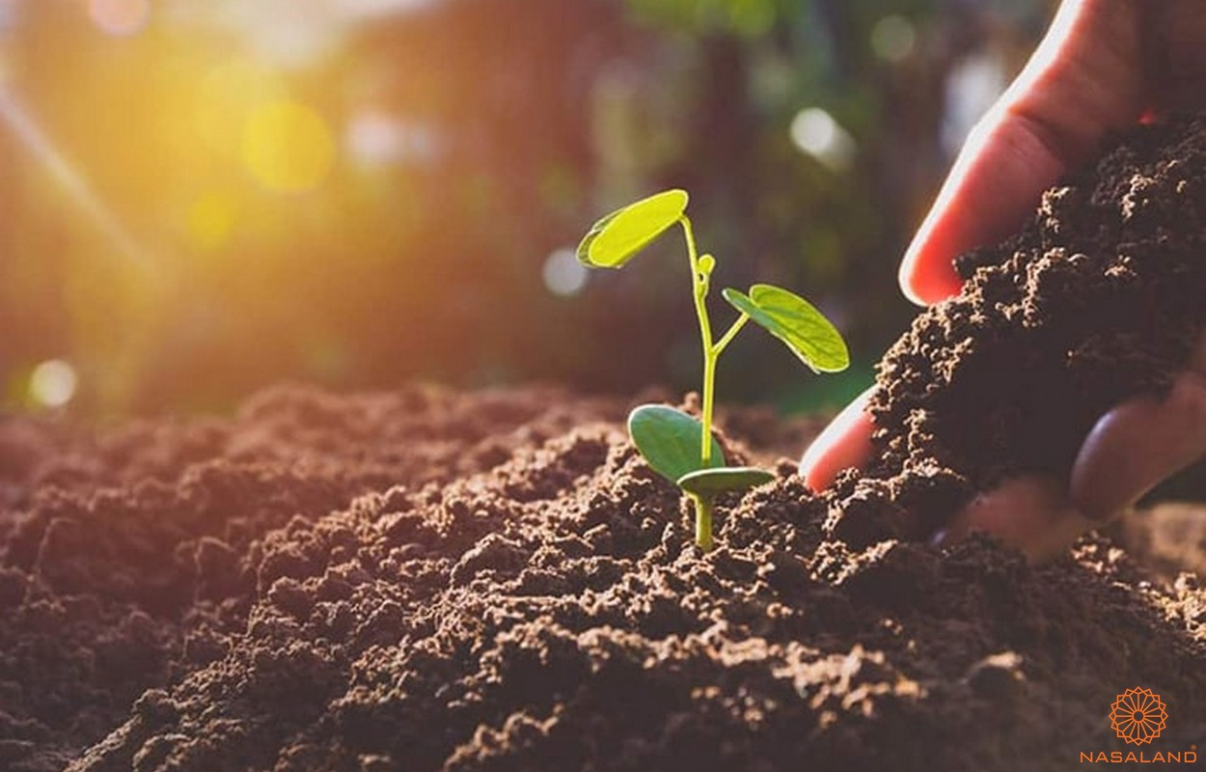
Vun đất vào gốc

Slide 31
Các hoạt động của con người đã làm thay đổi các thành phần của đất và có tác động đến chất lượng của đất đối với cây trồng.

Slide 32

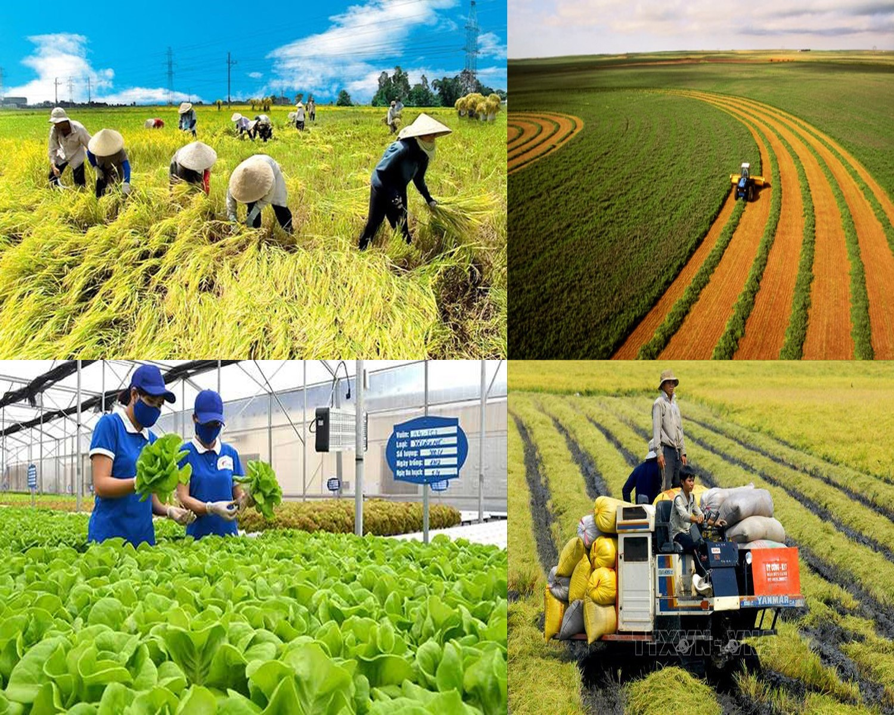
Nông nghiệp thông minh và bền vững ứng dụng công nghệ cao để tưới nước, bón phân tự động theo nhu cầu của cây trồng nhằm bảo vệ môi trường, đảm bảo sức khỏe cộng đồng và gìn giữ tài nguyên cho thế hệ tương lai.

Slide 33

Đất
Thành phần
Vai trò
Chất khoáng, mùn, nước, không khí,...
Đất giữ cho cây đứng vững, cung cấp dinh dưỡng (chất khoáng, mùn), không khí, nước đảm bảo cho cây sống và phát triển.

Slide 34
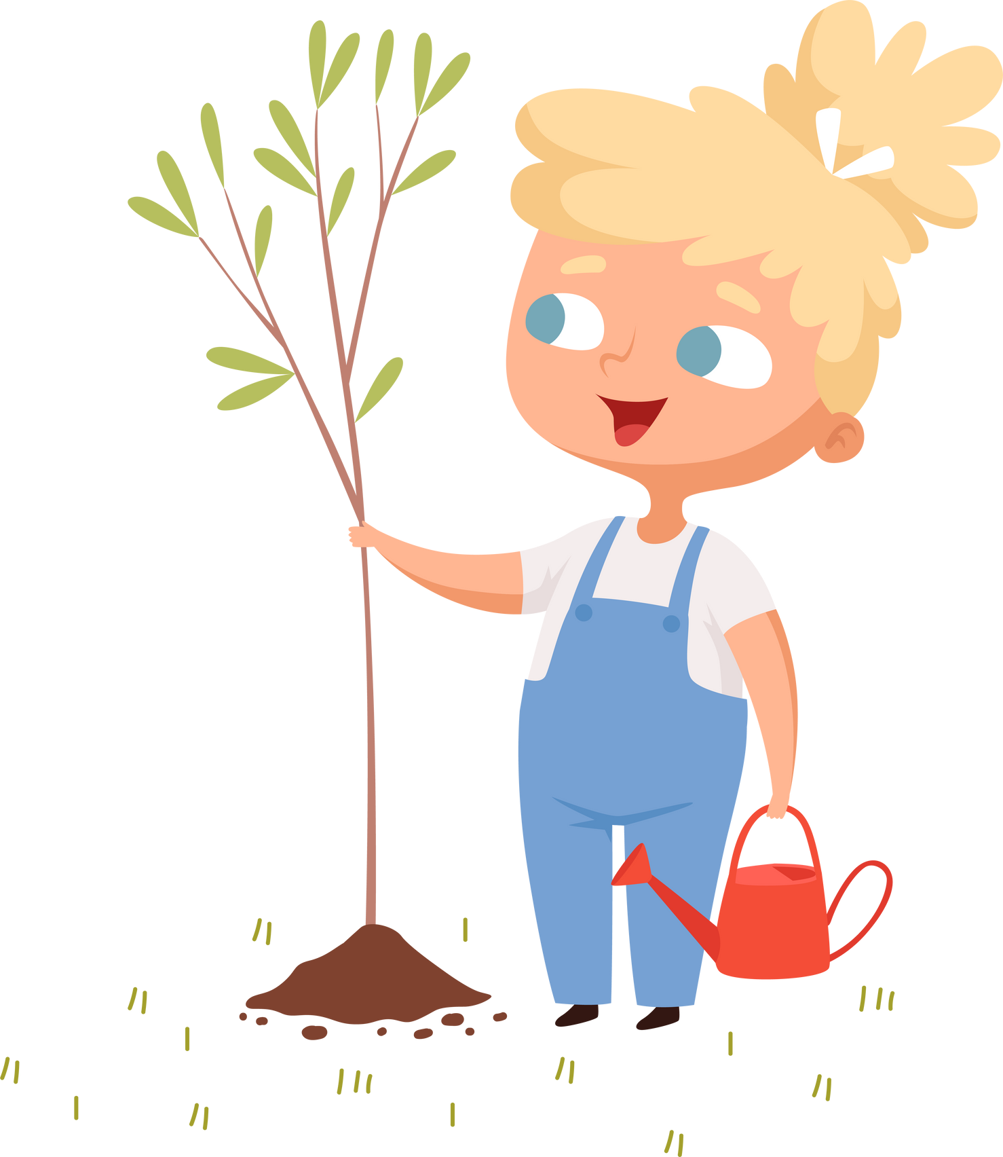

Giải thích được tác dụng của việc xới đất và vun đất vào gốc cho cây trồng.

Slide 35
HOẠT ĐỘNG TIẾP NỐI
Thực hiện xới đất và vun đất vào gốc cho cây trồng trong gia đình (nếu có thể);
Tìm hiểu thông tin cho bài 2: Ô nhiễm, xói mòn đất và bảo vệ môi trường đất.

Slide 36



